Slide 1



高级程序设计
冬奥纪念品交易平台
计算机科学与技术 211220154 俞锐基
Notes:
亮亮图文旗舰店
https://liangliangtuwen.tmall.com

Slide 2
目录
01
数据结构
02
模块设计
03
基础算法
04
拓展功能

Slide 3

数据结构
Data structure

Slide 4
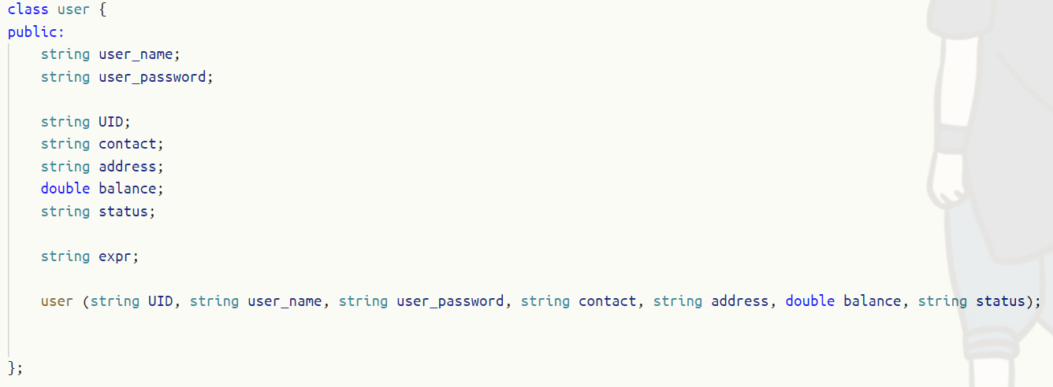
user.h/user.cpp
用户结构：
用户（买家和卖家）定义为 class user类型。
用户ID，密码，用户名，联系方式，地址和状态设置为string类。
用户的余额设置成double型。
为了维护计算钱包余额的式子，在用户类中增加了一个string类型的变量，用于传入计算器模块中。

Slide 5
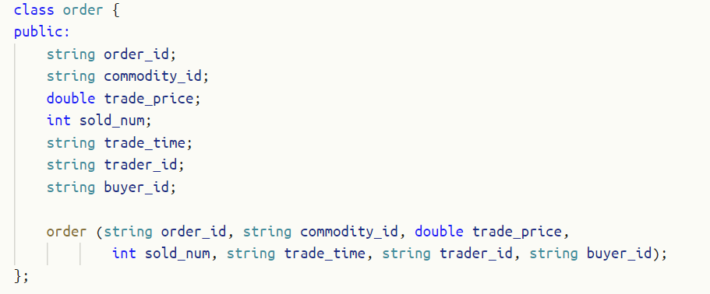
order.h/order.cpp
订单结构：
订单定义为 class order类型。
订单ID，商品ID，交易时间，卖家ID，买家ID设置为string类。
交易价格设置为double型，交易数量设置为int型。

Slide 6
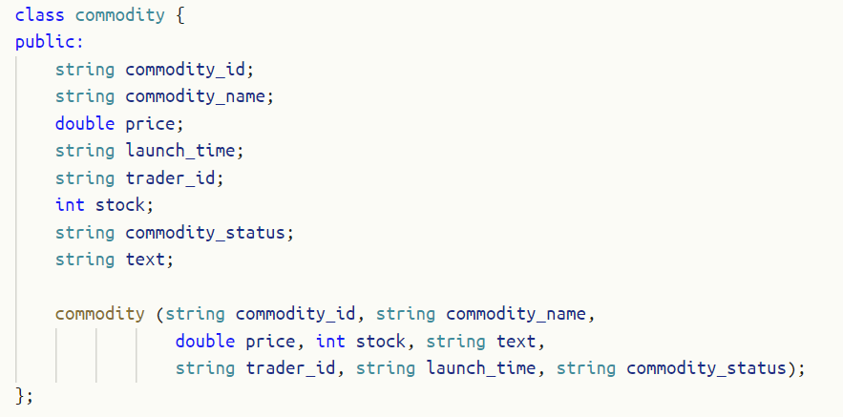
commodity.h/commodity.cpp
商品结构：
商品定义为 class commodity类。
商品ID，商品名，发布时间，卖家ID，商品状态，商品描述设置为string类。
商品价格设置为double型，商品数量设置为int型。

Slide 7
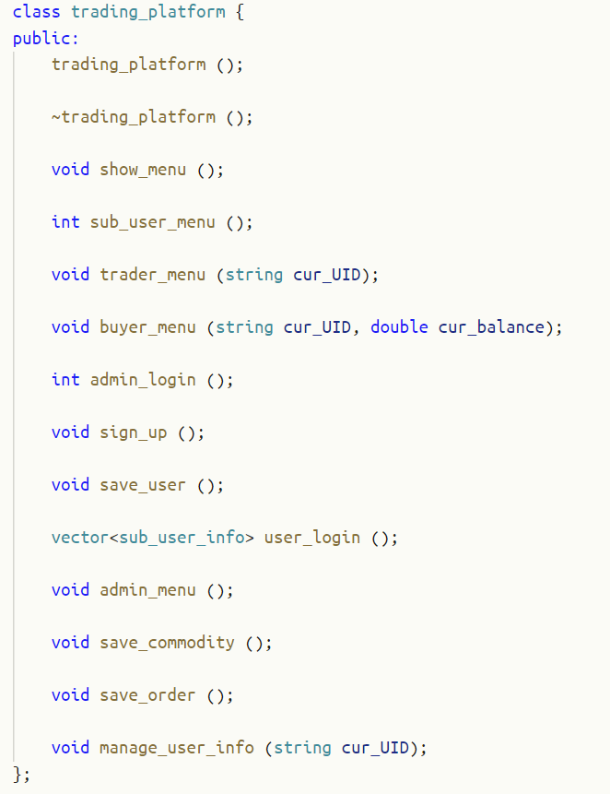
交易平台结构：
交易平台设置为 class trading_platform类。
主菜单->show_menu()
用户登录->user_login()
用户登录后界面->sub_user_menu()
卖家操作界面->trader_menu()
买家操作界面->buyer_menu()
管理员登录界面->admin_login()
管理员操作界面->admin_menu()
用户注册->sign_up()
个人信息管理->manage_user_info()
文件写入功能：
用户->save_user()
商品->save_commodity()
订单->save_order()

Slide 8
模块划分
Module division

Slide 9
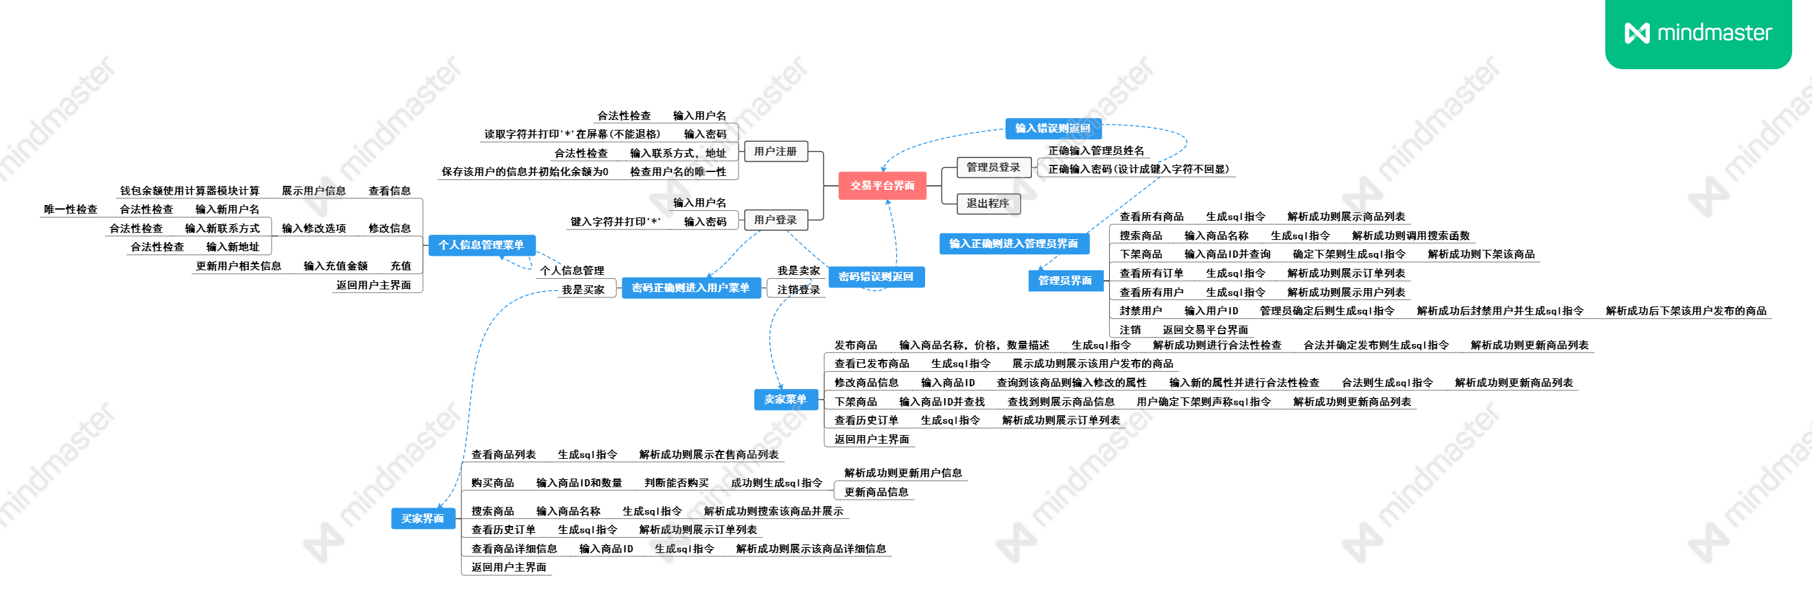
个人信息管理
用户界面
主菜单
user.cpp
管理员界面
user.cpp
demo.cpp
买家页面
卖家页面
商品和订单
commodity.cpp
order.cpp

Slide 10
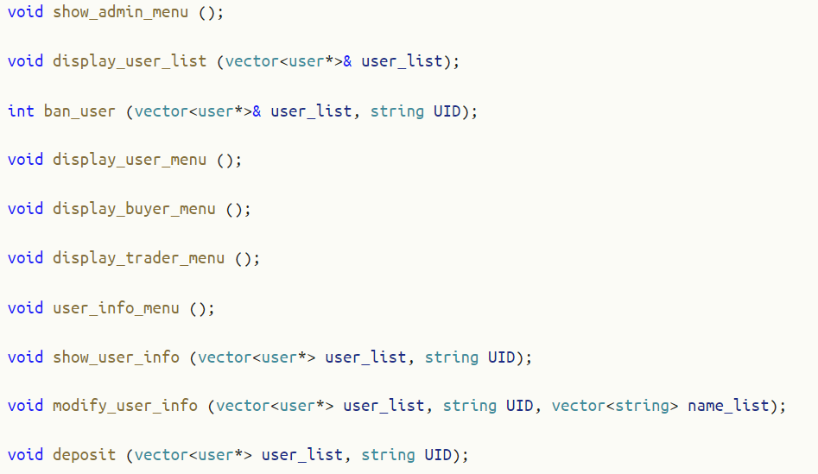
与用户相关的函数划分：
void show_admin_menu ();
展示管理员界面
void display_user_list (vector<user*>& user_list);
展示用户列表
int ban_user (vector<user*>& user_list);
封禁用户
void display_user_menu ();
展示用户界面
void display_buyer_menu ();
展示买家菜单
void display_trader_menu ();
展示卖家菜单
void user_info_menu ();
个人信息管理菜单
void show_user_info (vector<user*> user_list, string UID);
展示个人信息
void modify_user_info (vector<user*> user_list, string UID, vector<string> name_list);
修改个人信息
void deposit (vector<user*> user_list, string UID);
充值功能

Slide 11
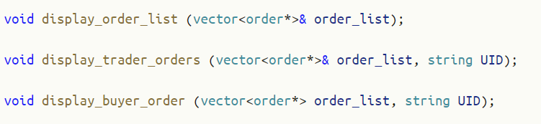
与订单相关的函数划分：
void display_order_list (vector<order*>& order_list);
展示订单列表
void display_trader_orders (vector<order*>& order_list, string UID);
展示卖家订单
void display_buyer_order (vector<order*> order_list, string UID);
展示买家订单

Slide 12
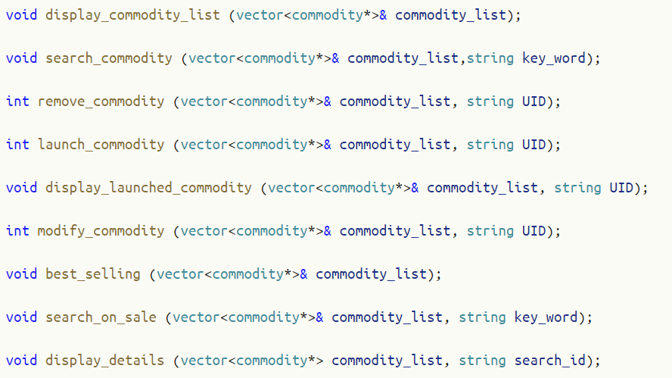
与商品相关的函数划分：
void display_commodity_list (vector<commodity*>& commodity_list);
展示商品列表
void search_commodity (vector<commodity*>& commodity_list);
搜索商品
int remove_commodity (vector<commodity*>& commodity_list, string UID);
下架商品
int launch_commodity (vector<commodity*>& commodity_list, string UID);
发布商品
void display_launched_commodity (vector<commodity*>& commodity_list, string UID);
展示商家发布的商品
int modify_commodity (vector<commodity*>& commodity_list, string UID);
修改商品信息
void best_selling (vector<commodity*>& commodity_list);
展示所有在架商品
void search_on_sale (vector<commodity*>& commodity_list);
搜索商品
void display_details (vector<commodity*> commodity_list);
展示商品详细信息
由于购买商品的函数需要依赖trading_platform的相关属性，故将此函数放在trading_platform.cpp中

Slide 13
基础算法
Basic algorithm

Slide 14
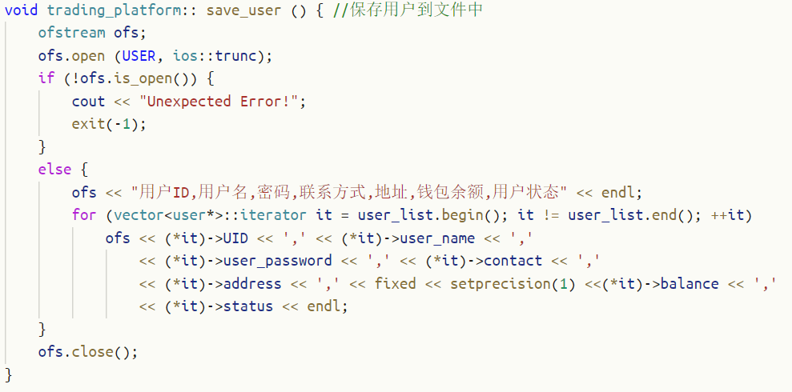
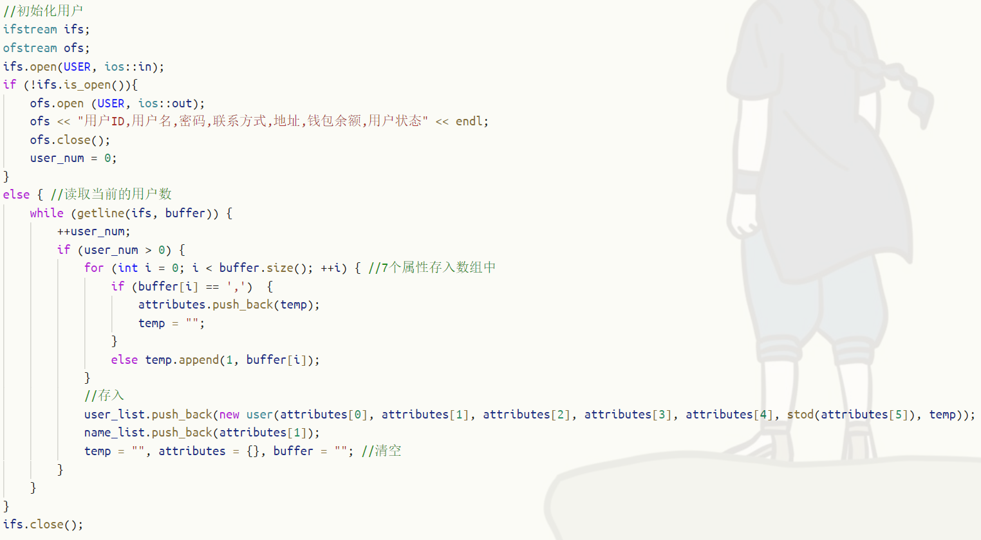
文件操作：
在程序初始化时会读取当前目录下的user.txt，commodity.txt，order.txt，commands.txt，并把文件的信息转化成对应的类的数据。 如果程序第一次运行，则会先在当前目录下创建文件。
程序通过vector动态存储用户类、商品类、订单类数据，用户在操作中更新了对应的数组，就会调用对应的save()函数写入文件中，实现文件的更新。
对应的id通过vector.size()获取元素个数 + 1 来决定。
需要记录时间的数据通过<ctime.h>中的对应方法获取。

Slide 15
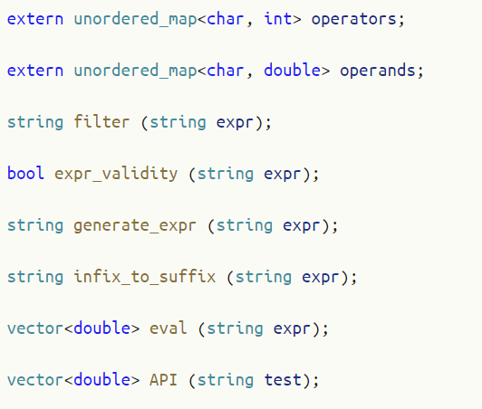
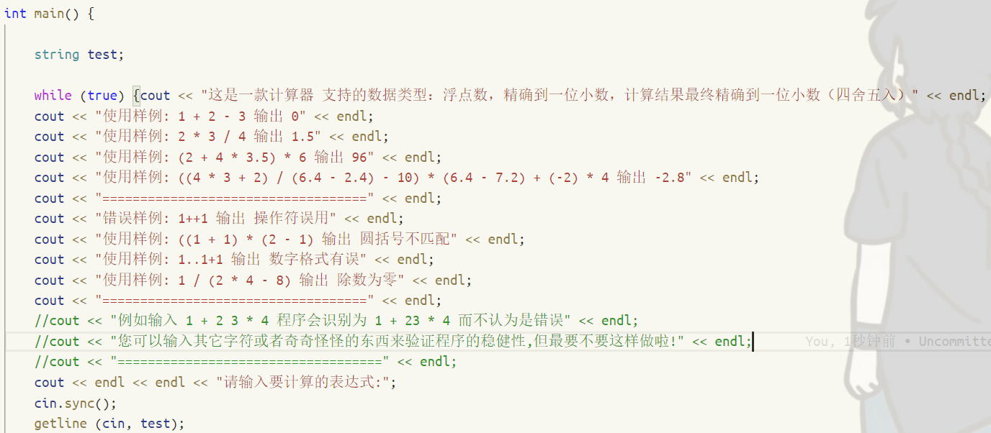
计算器模块：
使用两个哈希表储存操作符和操作数
对于传入的表达式：
1.调用filter函数对表达式进行预处理，去除多余的空格
2.通过expr_validity函数对处理后的表达式进行合法性判断
3.若合法则通过generate_expr函数进一步处理，提取操作符和操作数
4.将形如a + b * c的处理好的表达式传入infix_to_suffix函数生成后缀表达式
5.在eval函数中对表达式求值并返回结果
该模块为交易平台提供了传入式子求值的接口：
vector<double> API (string test);
计算器提供独立测试的接口为calculator.cpp中的main函数：

Slide 16
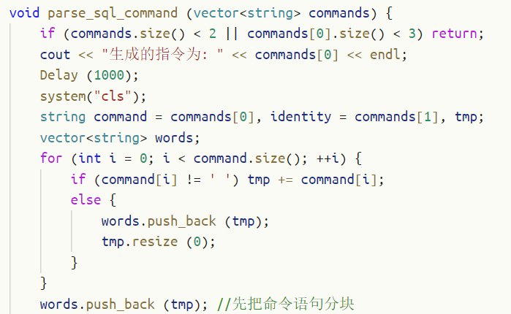
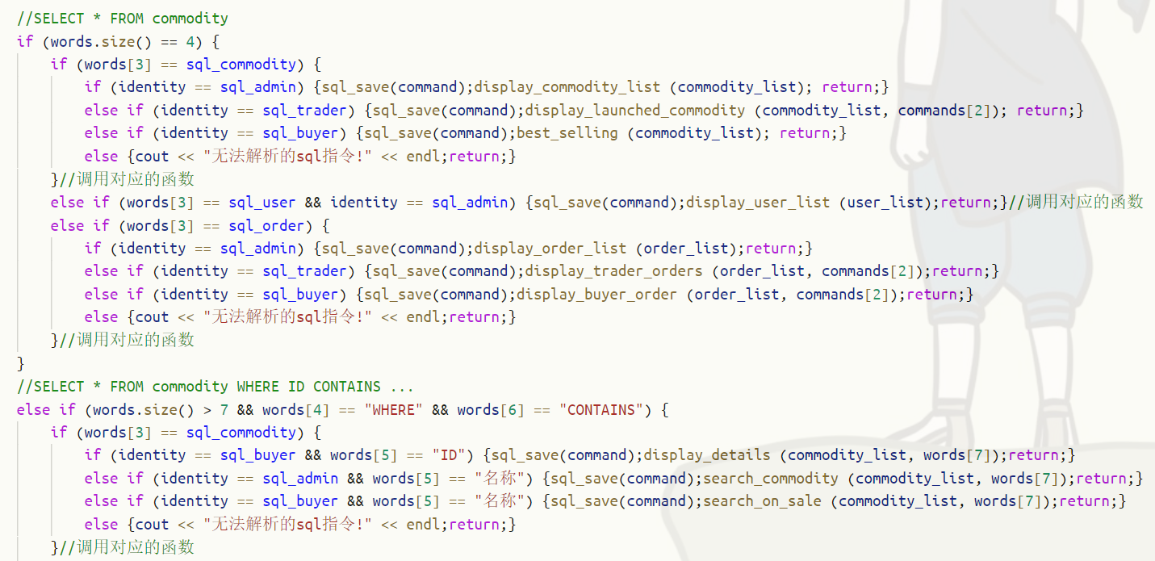
Sql解析模块： 1.打印生成的指令，等待1秒后清屏
2.将生成的指令分割并存入数组中，便于识别关键字
3.将sql关键字设置为宏定义
4.数组中的指令与关键字进行匹配，根据匹配结果调用相应的函数

Slide 17
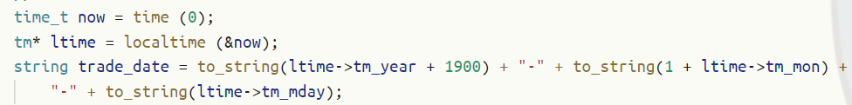
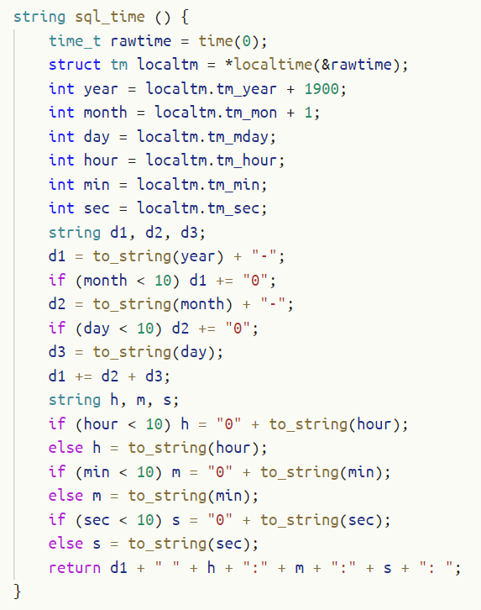
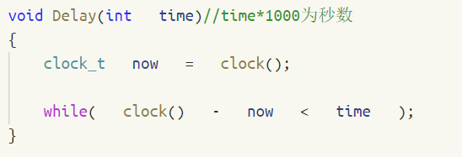
通过调用ctime库获取日期和精确到秒的时间
并格式化输出
通过Delay函数实现暂停函数1秒后清屏的操作

Slide 18
拓展功能
Extra functions

Slide 19
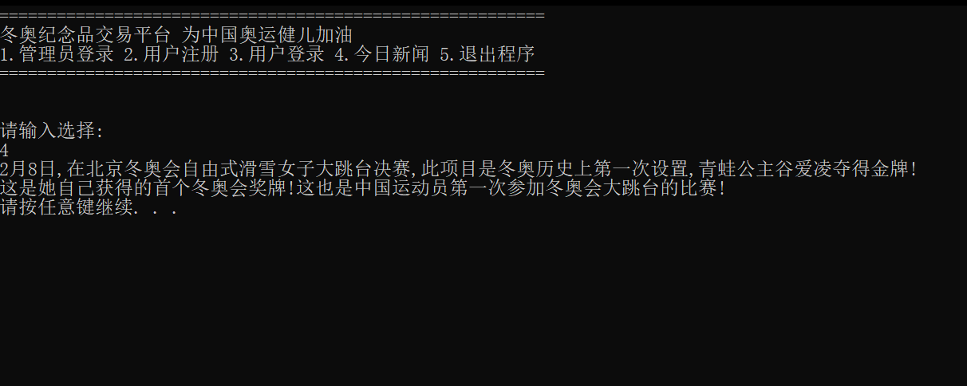
每日新闻模块：
用户选择查看每日新闻，则自动生成一个随机数，根据生成的结果播放对应的新闻内容。
新闻内容与冬奥主题相关，意在展示中国运动健儿们在冬奥赛场上取得的佳绩，有利于增进我们对体育盛事的关注，增强文化自信。

Slide 20
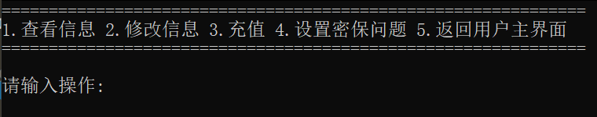
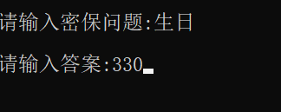
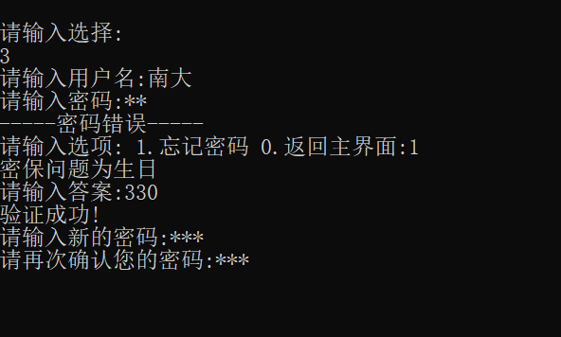
忘记密码功能：
1.用户在注册后可以在个人信息管理页面设置一个密保问题和答案
2.用户在登录的时候如果输入密码错误，则提示用户选择忘记密码或返回主界面
3.若用户选择忘记密码，则打印密保问题并输入答案
4.若答案正确则用户需要重新设置密码，此过程用户需要两次确认自己的密码
5.修改成功则返回主界面，用户可以重新登录

Slide 21
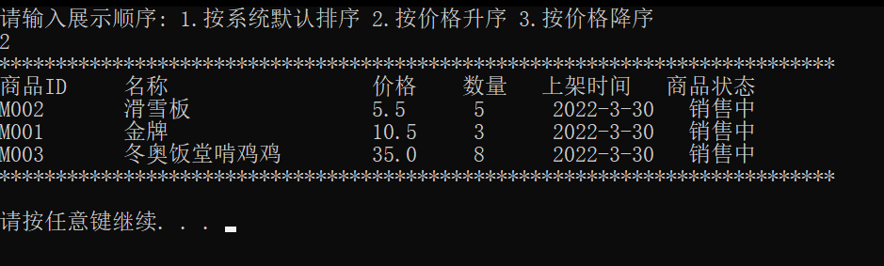
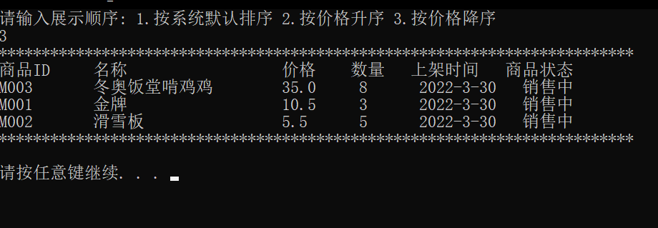
排序功能：
在展示商品列表时，用户可以选择
1.按系统默认排序
2.按价格升序
3.按价格降序
三种方式进行展示

Slide 22
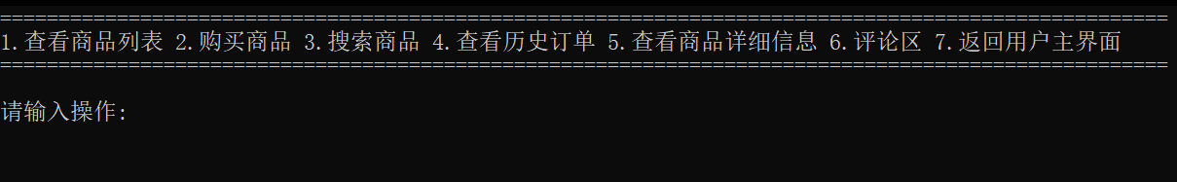
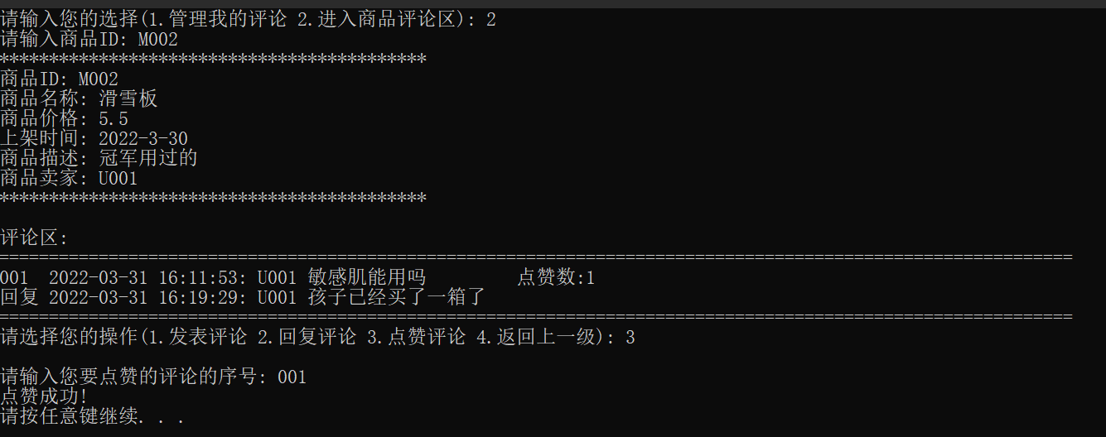
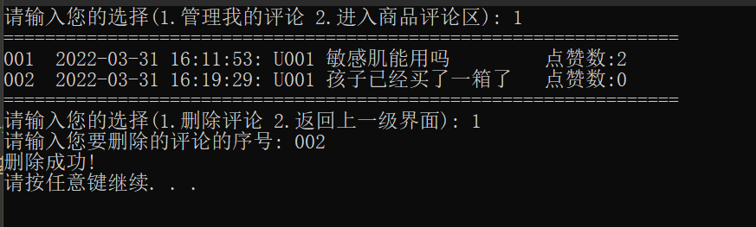
评论区功能：
1.卖家和买家界面增加了评论区功能
2.评论区分为管理已发表评论和进入具体商品的评论区
3.管理已发表评论功能可以查看和删除评论
4.在具体商品的评论区可以看到来自个用户的评论及回复和点赞数，用户可以选择发表评论、回复评论和点赞评论

Slide 23


